Slide 1

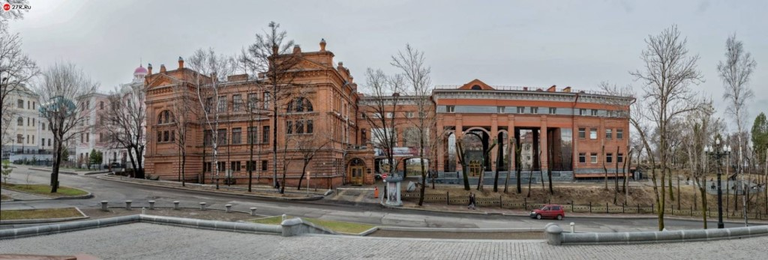
«Природа Хабаровского края» Экскурсия Краеведческий музей им. Гродекова г. Хабаровск
МА ДОУ «Детский сад № 204»
Воспитатель: Лотакова Е.Г.

Slide 2

«Природа Хабаровского края»
Цель: формирование представлений о природе Хабаровского края.
Задачи:
расширять сведения о красоте и уникальности Хабаровского края;
углублять представления детей о богатом и разнообразном животном мире родного края;
развивать внимательность, сообразительность, наблюдательность, находя сходства и отличия;
воспитывать любовь и гордость за свой край;
поддерживать и развивать у детей познавательный интерес к живой природе.

Slide 3
Предварительная работа:
Рассматривание альбомов «Природа родного края»,
книга «Энциклопедия о животных»;
Заучивание стихов о Хабаровском крае;
Отгадывание загадок о животных Хабаровского края;
Чтение сказок Николая Наволочкина;
Презентации «7 чудес Хабаровского края»,
«Красная книга Хабаровского края»;
Беседа «Что мы называем Хабаровским краем»;
Рисование «Осень в Хабаровском крае», «Флаг Хабаровского края»;
Словарная работа: столица, герб, флаг, бурый медведь, гималайский медведь, амурский тигр.

Slide 4
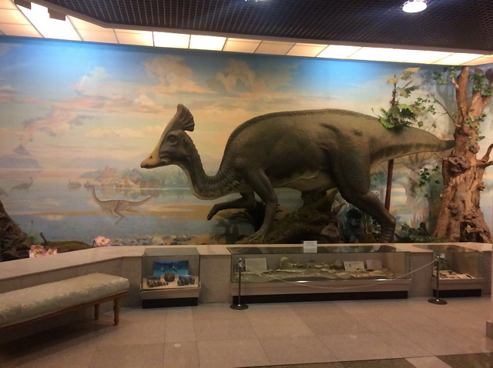
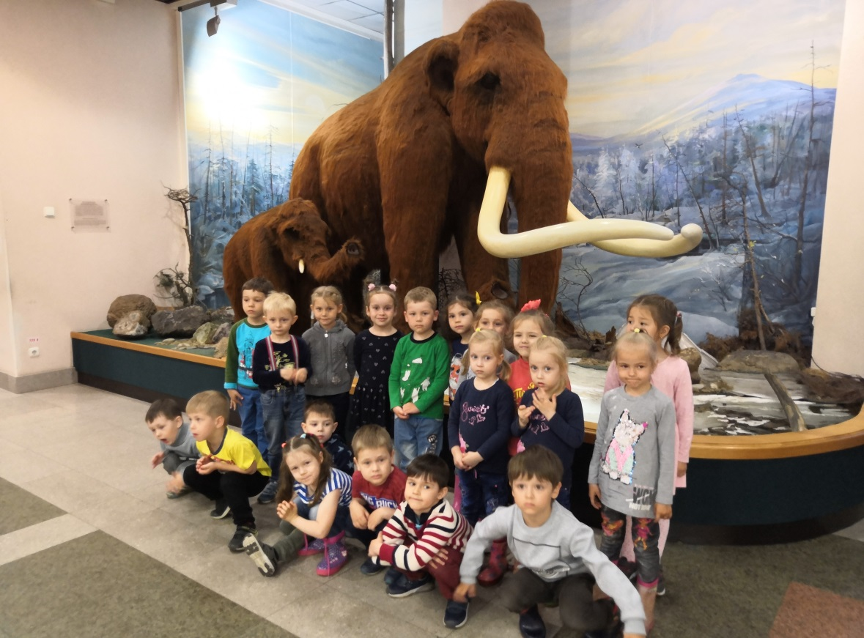
Динозавры – это древние доисторические пресмыкающиеся Одни динозавры были хищниками, т.е. охотились на других, более слабых и менее агрессивных. Другие же ящеры питались исключительно растительной пищей. Их называют травоядными.
Текст слайда
Мамонты - вымерший род млекопитающих, из семейства слоновых. Достигали высоты 5,5 метров и массы тела 14-15 тонн; таким образом, мамонты были в два раза тяжелее самых крупных современных наземных млекопитающих - африканских слонов.

Slide 5
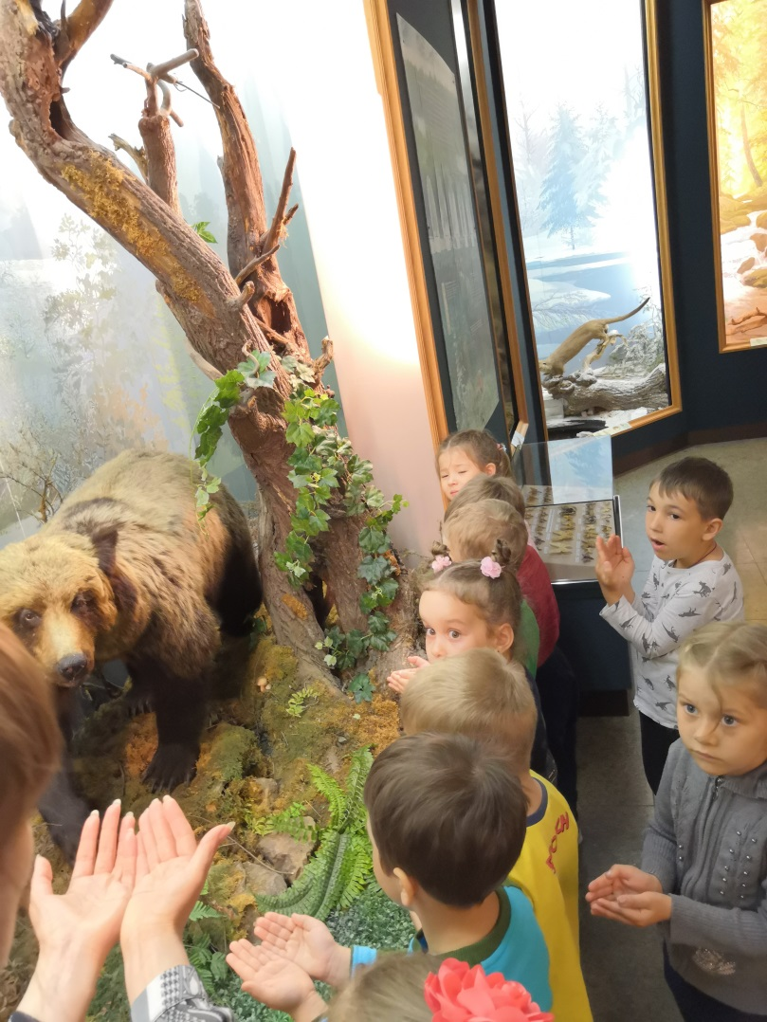
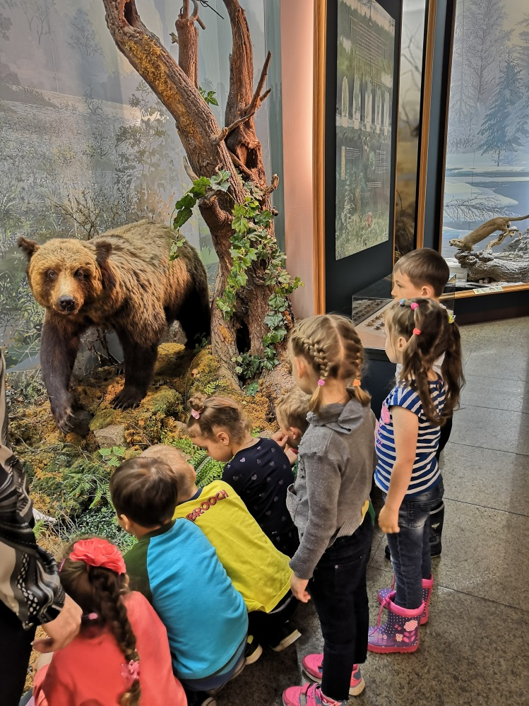
Бурый медведь - хищное животное, один из самых крупных наземных хищников, живет в дальневосточной тайге, его называют хозяином тайги. Медведь быстро бегает и хорошо плавает, любит лазить по деревьям. Он отличный рыболов, но питается и растительной пищей. Любимое лакомство бурого медведя - это мед и малина.

Slide 6
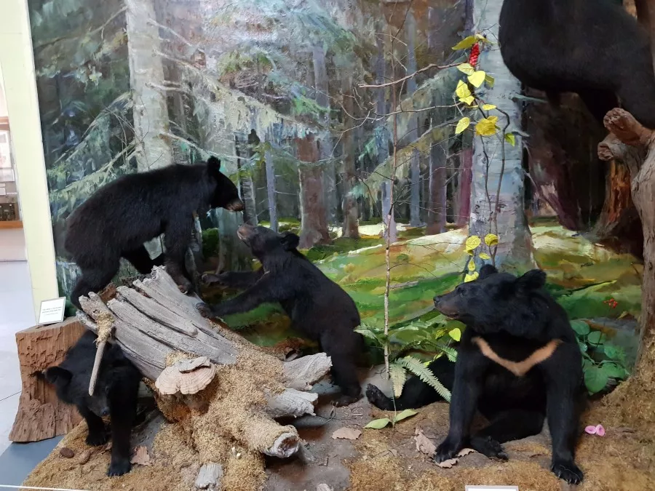
Гималайский медведь
(белогрудый) -
по величине почти вдвое меньше бурого и
отличается от него более стройным
телосложением, тонкой остроносой мордой,
большими округлыми ушами; передние лапы
сильнее задних.
Мех короткий, блестящий, шелковистый;
обычно чёрный. На груди всегда есть белое,
иногда с желтоватым оттенком пятно в форме
буквы V. В отличие от бурого медведя
гималайский ведёт полудревесный образ жизни
— на деревьях он добывает корм, там же спасается
от врагов и гнуса.
Пища гималайского медведя большей частью растительного происхождения: кедровые и др.
орехи, жёлуди, различные ягоды и плоды, побеги трав и кустарников, сочные луковицы и
корневища. Хищничает редко.

Slide 7
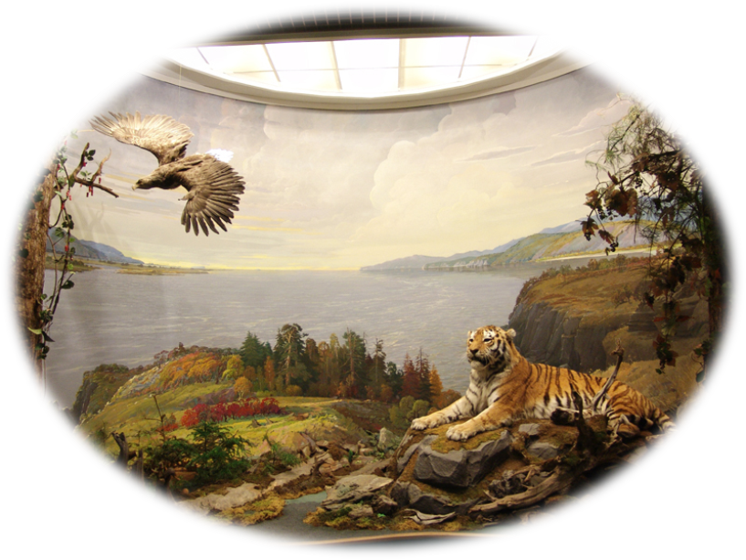
Амурский тигр занесён в красную книгу Российской федерации.
Амурский тигр обитает в охраняемой зоне на юго-
востоке России, по берегам рек Амур и Уссури в
Хабаровском и Приморском краях.
Амурский тигр относится к наиболее крупным
животным. Шерсть более густая, чем у тигров,
живущих в тёплых районах, а его окрас
светлее.
Основной окрас шерсти в зимнее время —
оранжевый, а живот белый.

Slide 8
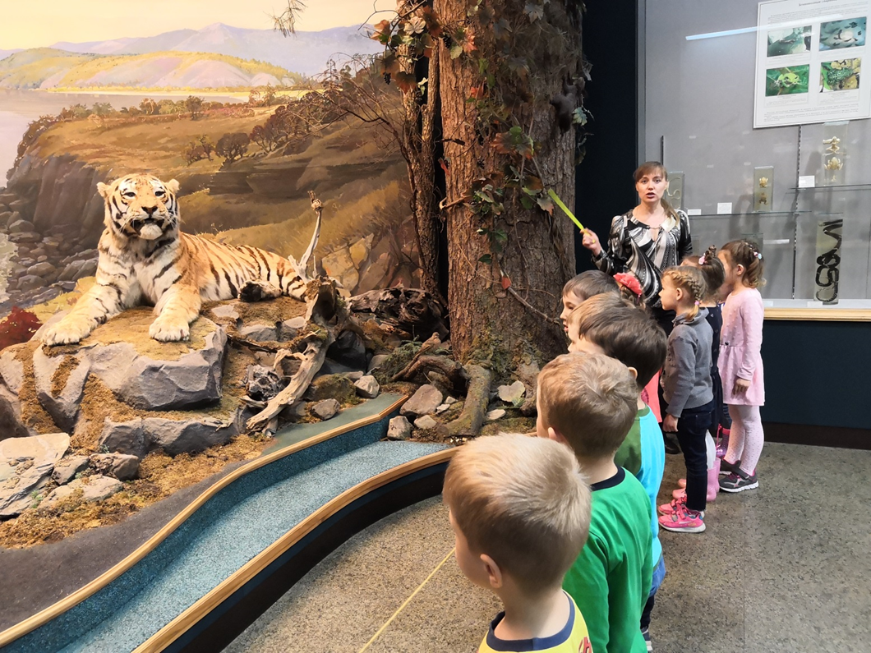
Амурский тигр считается крупнейшим
ныне живущим представителем
семейства кошачьих, властелином огромных территорий.
Если в пределах своих владений корма достаточно, то тигр не покидает свою
территорию.
Несмотря на огромную силу, тигру приходится
очень много времени уделять охоте.
Тело гибкое, вытянутое, голова округлая, лапы
недлинные, хвост длинный. Уши очень короткие,
так как он обитает в холодной местности.
Амурский тигр различает цвета. Ночью он
видит в пять раз лучше, чем человек.
В природе тигр доживает до 15 лет.

Slide 9
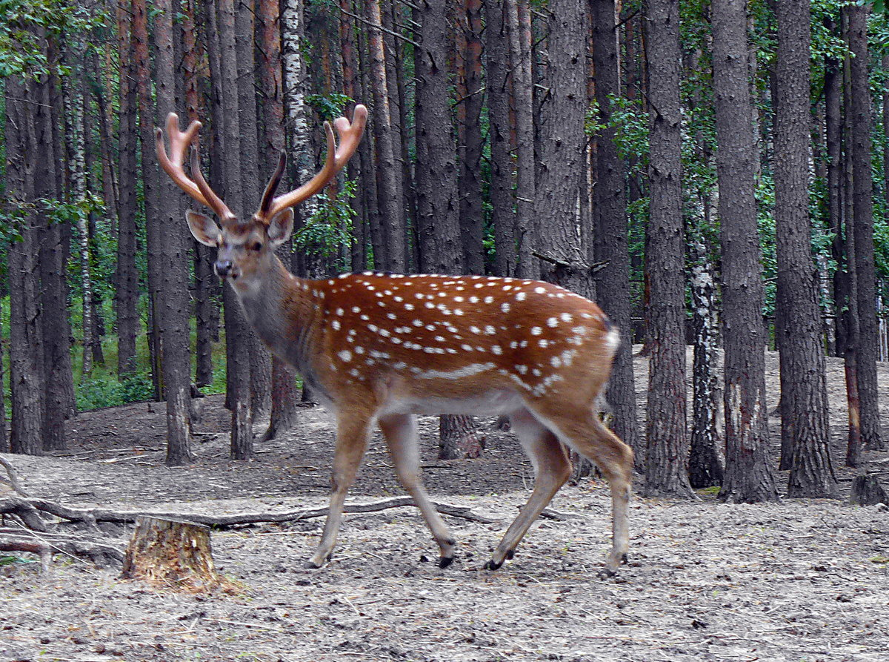
Пятнистый олень –изящно сложен, легок и
строен. У них есть рога, которые достаточно острые
на концах, они помогают им защищать детенышей от
врагов, волков. Олени очень умные и очень хорошо
приручаются к человеку.
В меню этих парнокопытных входит только
растительность: травы, кустарники, мхи (около
130 видов на Дальнем Востоке). Пятнистый олень в Дальневосточной тайге.

Slide 10
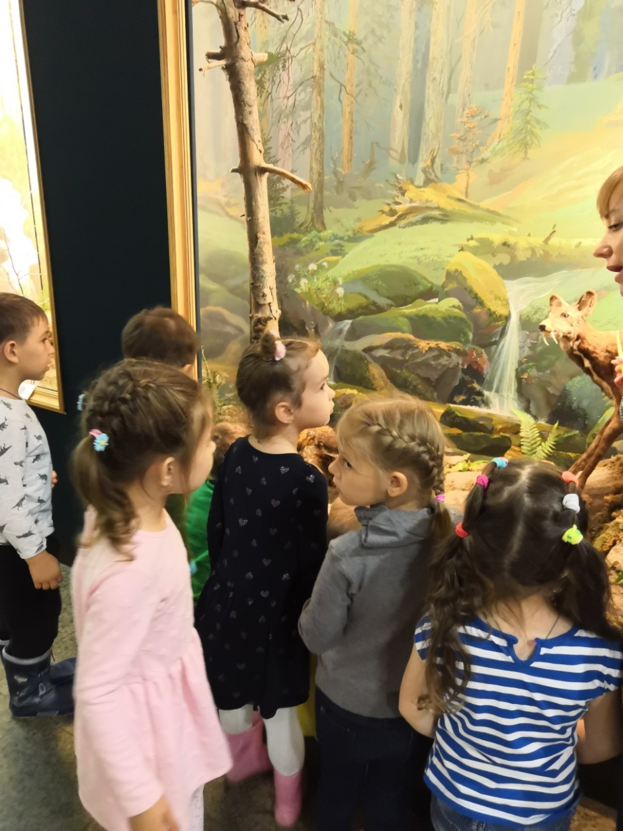
Кабарга
Животное, внешне напоминающее оленя, но в отличие от него, не имеющее рогов. Зато у кабарги имеется другое средство защиты — клыки, растущие на верхней челюсти животного.
Это ловкое и увёртливое животное, умеет путать след и на бегу резко менять направление. Но долго бегать кабарга не может: быстро устаёт и вынуждено останавливается для того, чтобы перевести дыхание.
Селиться кабарга предпочитает в горных, преимущественно, хвойных лесах, где до неё затруднительно было бы добраться хищным зверям или людям.

Slide 11
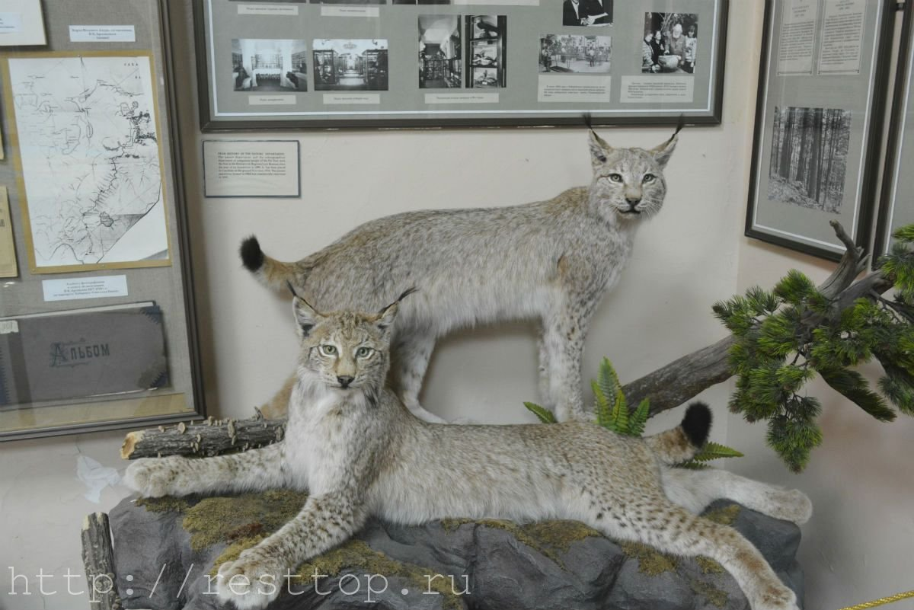
Рысь - это лесная кошка. Крупная, ловкая, на высоких ногах, с красивыми длинными кисточками на ушах. Рысь - зверь с очень острым зрением. Существует даже выражение: «рысий взгляд», то есть острый, зоркий.

Slide 12
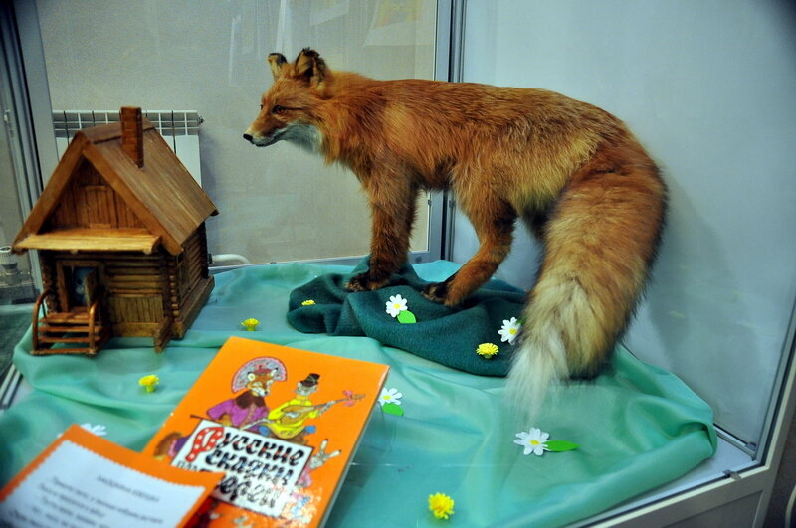
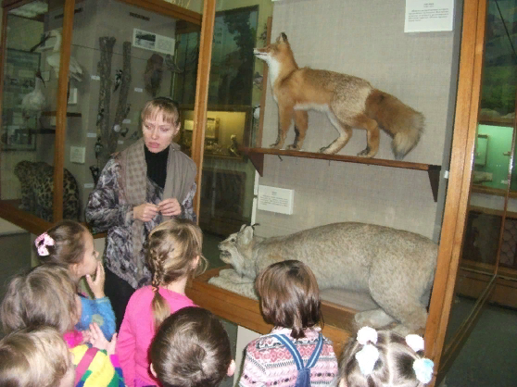
Лисица
Лисица – одно из самых красивых хищных животных.
У нее изящное удлиненное тело, стройные ноги, длинный пушистый хвост. Голова
с заостренной мордой и большими стоячими ушами. Мех у лисы длинный и пушистый, по большей
части окрашен в рыжий цвет. Брюхо чаще белого цвета, реже –
черного. Чем севернее живет лисица, тем ярче ее окраска. Иногда
в природе встречаются лисы с необычной окраской – черно-бурой,
белой. В течение года лисы дважды линяют, меняя свой мех то на
зимний – густой и длинный, то на летний – редкий и короткий.
Лисы роют в земле глубокие норы с узкими ходами. Лиса – очень осторожный и
смышленый зверь, она легко уходит от погони, искусно запутывая
следы и прибегая ко всяким уловкам. У лисы хорошее обоняние и слух,
благодаря которым она легко обнаруживает свою добычу. Лиса
способна издавать звуки, напоминающие тявкающий лай собаки.

Slide 13
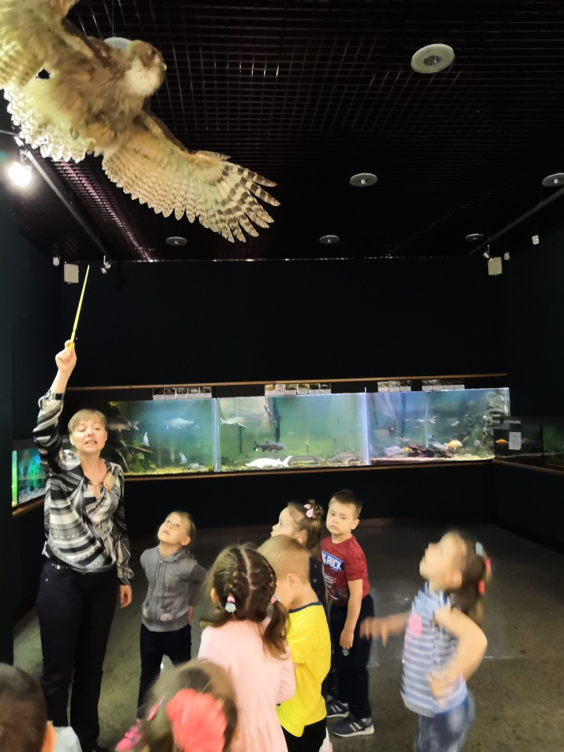
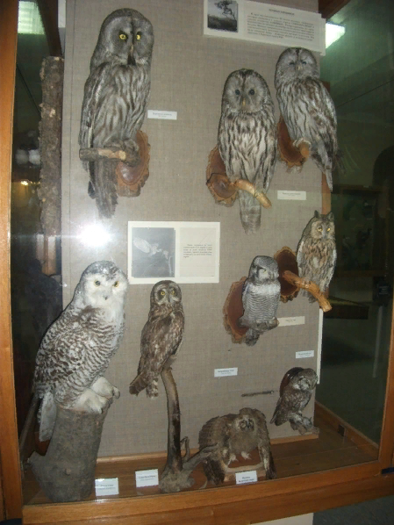
Совы – хищные птицы
Внешний вид:
крупная голова, большие круглые глаза спереди головы. Клюв совы, загибающийся, оканчивается коротким крючком, при помощи которого совы могут производить характерное щелканье. Острые длинные когти сильно загнуты.
Оперение мягкое, полёт бесшумный, окрас маскирующий.
Охотятся ночью, обычная пища сов составляют мелкие грызуны.

Slide 14
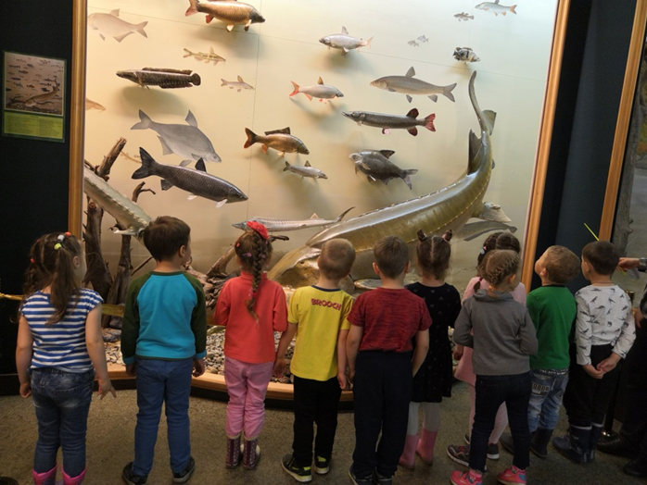
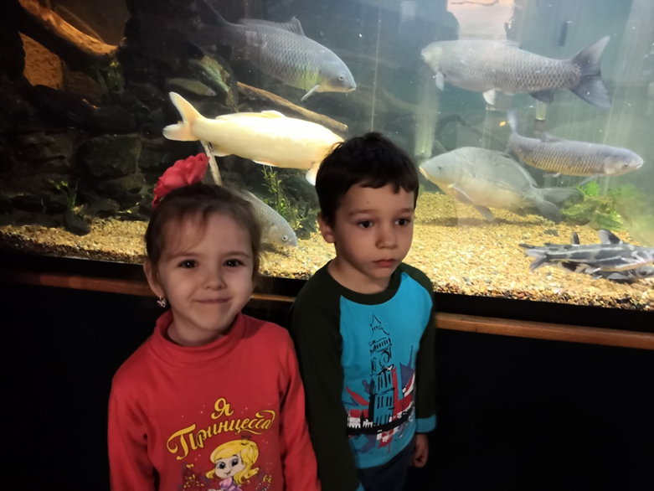
Рыбы Амура
Аму́рская щу́ка —встречается только в бассейне Амура и на Сахалине.
Обыкновенный верхогляд[ - встречается в водах р. Амур. Распространена эта рыба в р. Уссури и озере Ханка.
Ауха (китайский окунь) - занесена в красную книгу. Очень вкусная. В трех местах имеет очень острые ядовитые шипы.
Белый амур – встречается в бассейне реки Амур и равнинных реках
Китая.
Калуга - обитает в умеренном
поясе в бассейне р. Амур.
Амурский осётр – обитает
только в бассейне Амура.
Предпочитает быструю
проточную воду, изредка
летом заходит в пойменные озера и на разливы

Slide 15
Анализ проведенной экскурсии
Экскурсия проходила в форме беседы.
Ребятам в ходе беседы задавались вопросы по теме экскурсии: «Как называется край в котором мы живем?», «Какие реки протекают по территории нашего края?», «Какие животные обитают в наших лесах?».
Получая новую познавательную информацию, отвечая на вопросы экскурсовода полными ответами, ребята повышали речевую активность и сохраняли интерес к получению новых знаний.
В ходе экскурсии использовались наглядные и словесные методы, направленные на применение речевых и познавательных навыков
Ребята внимательно следили за последовательным построением цепочки развития событий в жизни природы, находили сходства и отличия в предложенных сравнениях и ситуациях, развивая тем самым свою наблюдательность и сообразительность.
На протяжении всей экскурсии ребята были доброжелательны, отзывчивы, активно отвечали на вопросы экскурсовода.
Утомляемости детей во время экскурсии замечено не было, т.к. дети находились в движении, переходя от одной экспозиции к другой.
Анализируя деятельность детей , хочется отметить, что они проявляли познавательную активность, эмоционально реагировали на предложенные ситуации, использовали имеющиеся знания. Они были заинтересованы, внимательны, организованы. Воспитатель побуждала к высказыванию детей нерешительных и стеснительных. Вследствие этого можно сделать вывод, что у детей данной группы сформированы навыки учебной деятельности. Дети легко идут на контакт со взрослым. Умеют слышать и слушать взрослых.
Анализируя, проведенную экскурсию, можно сказать, что поставленные задачи были успешно выполнены.
Данная экскурсия вызвала у ребят большой интерес и желание узнавать новое.
Дети порадовали тем, что их любознательность чувствовалась на протяжении всей экскурсии.

Slide 16
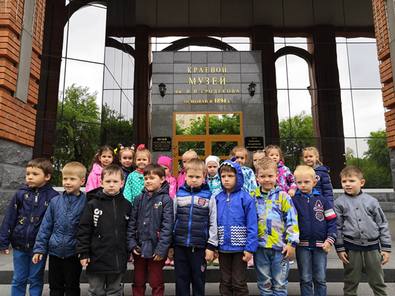
Наш край милее нет на свете И знаем мы наверняка Через года и чрез столетья Он лучше всех будет всегда! Приезжайте на Дальний Восток, Край чудесный, чарующей силы! Это здесь, как у речек исток, Начинается УТРО РОССИИ. Ты, земля моя любимая, Мой Восточный милый край! Сторона моя родимая, Обновляйся, процветай!

